Slide 1

Аренда.
Торговые площади в ТЦ «Северный Пассаж»
Г. Североуральск. Ул. Ленина 19/2,
877 кв.м.

Slide 2
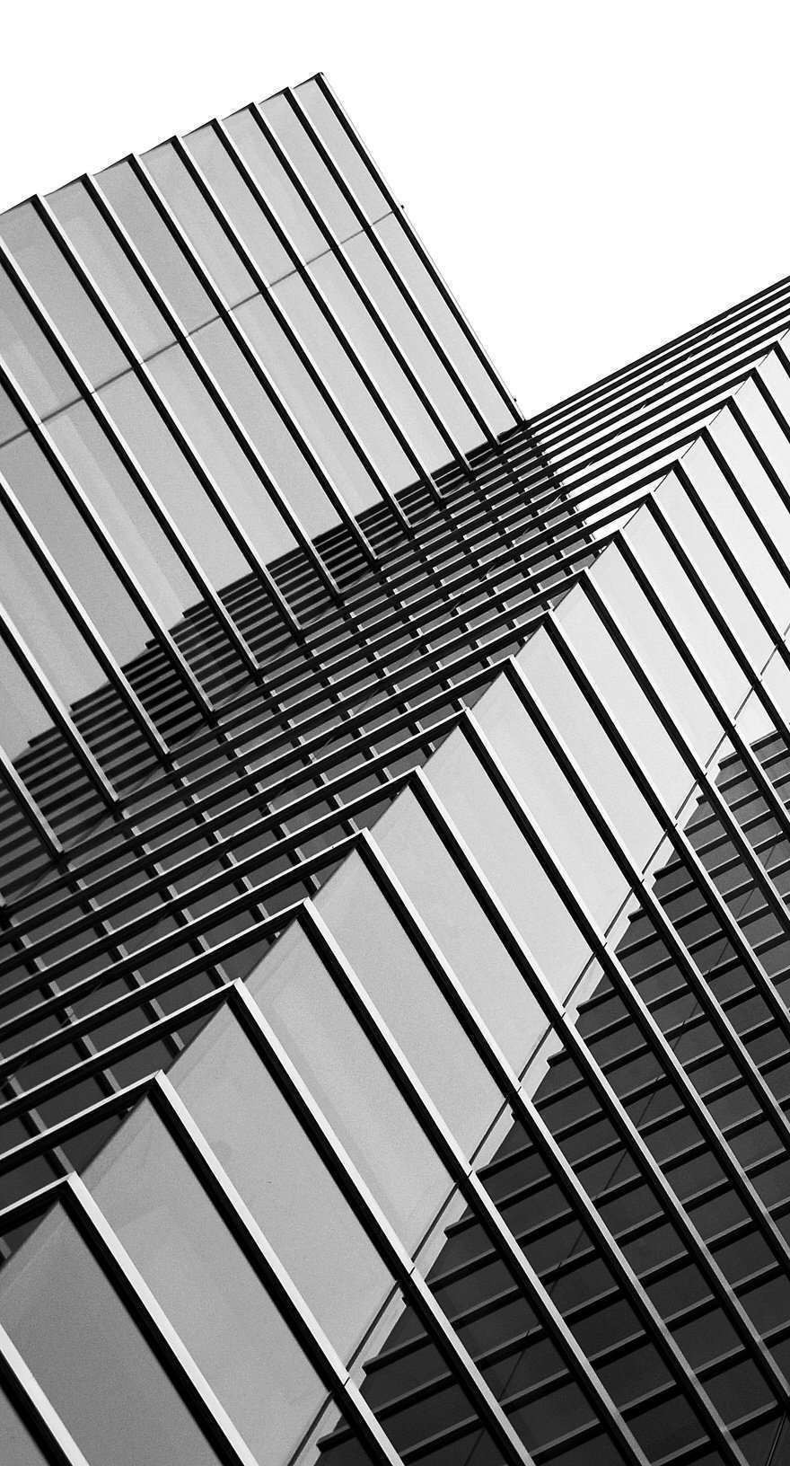


Краткая характеристика здания
*Здание ТЦ располагается в центральном районе
г. Североуральска на ул. Ленина, д. 19/2.
*Помещения оснащены всеми необходимым инженерными сетями и коммуникациями.
*Общая площадь помещений для аренды: 877 м2.
на втором и третьем этажах.
*В помещении установлена пожарно-охранная сигнализация. Приточно-вытяжная вентиляция. Система кондиционирования,
*Возле здания находится наземная парковка
*Помещения сдаются с чистовой отделкой, «заезжай сразу».
*Развитая инфраструктура: кафе, магазины, банки, почтовое отделение, остановки общественного транспорта.

Slide 3
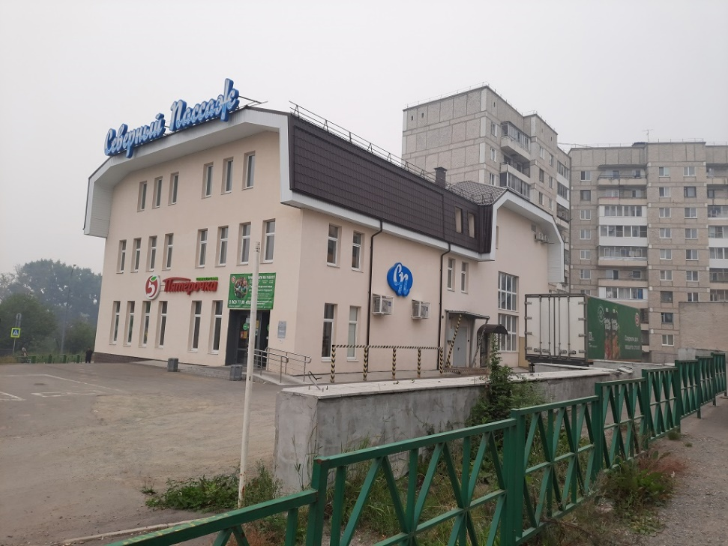
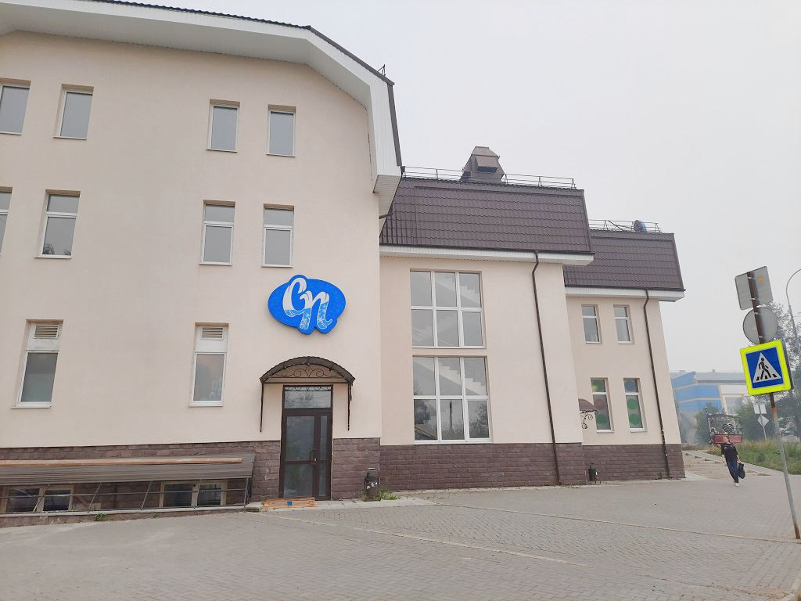
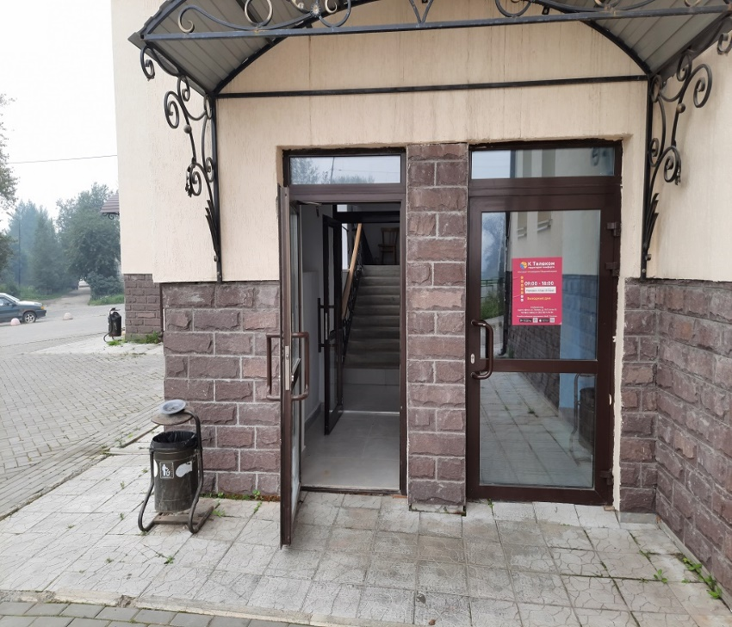
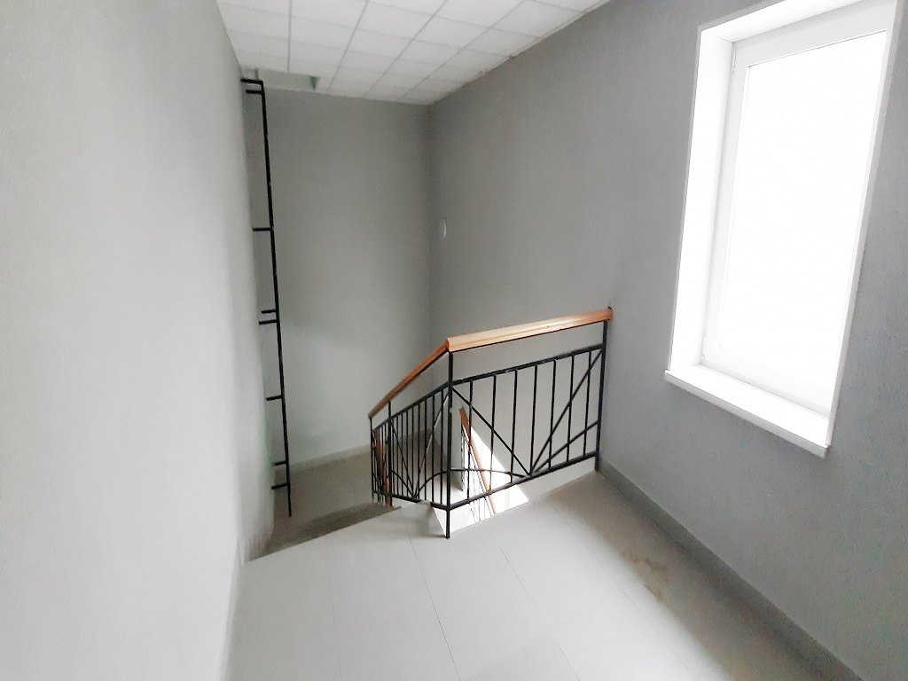

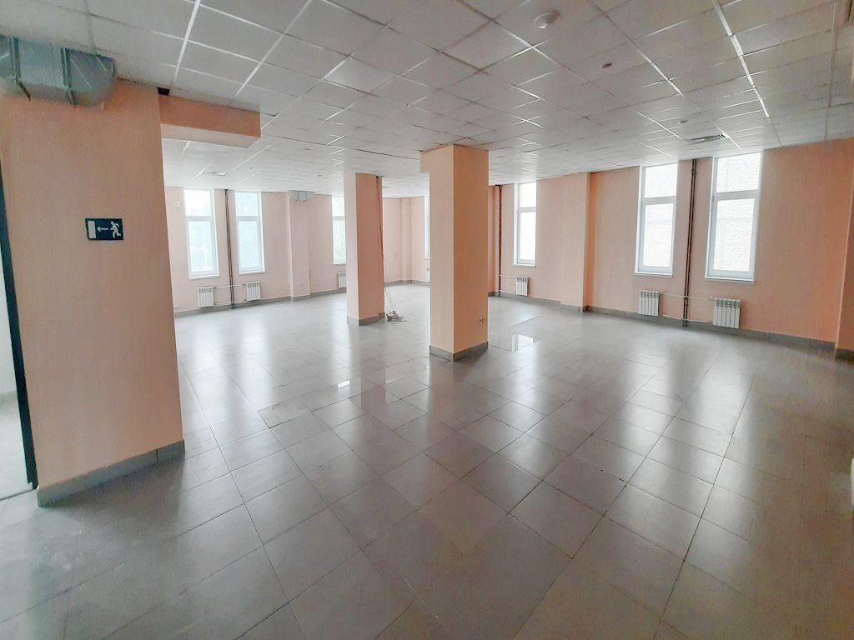
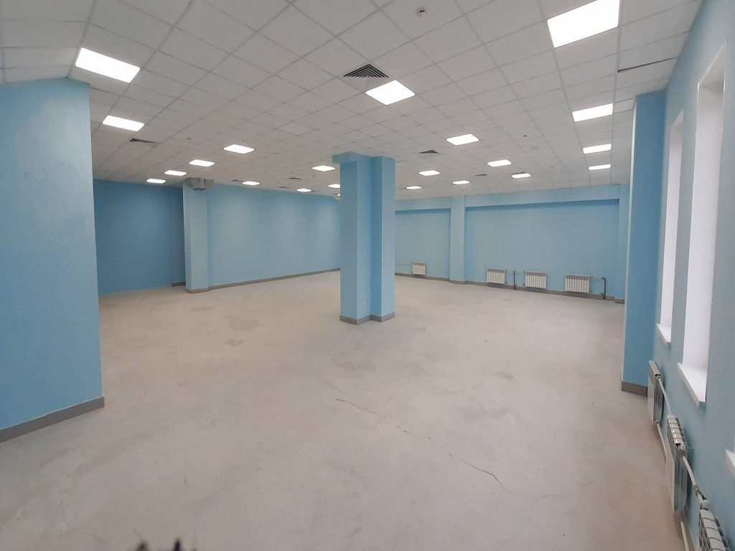
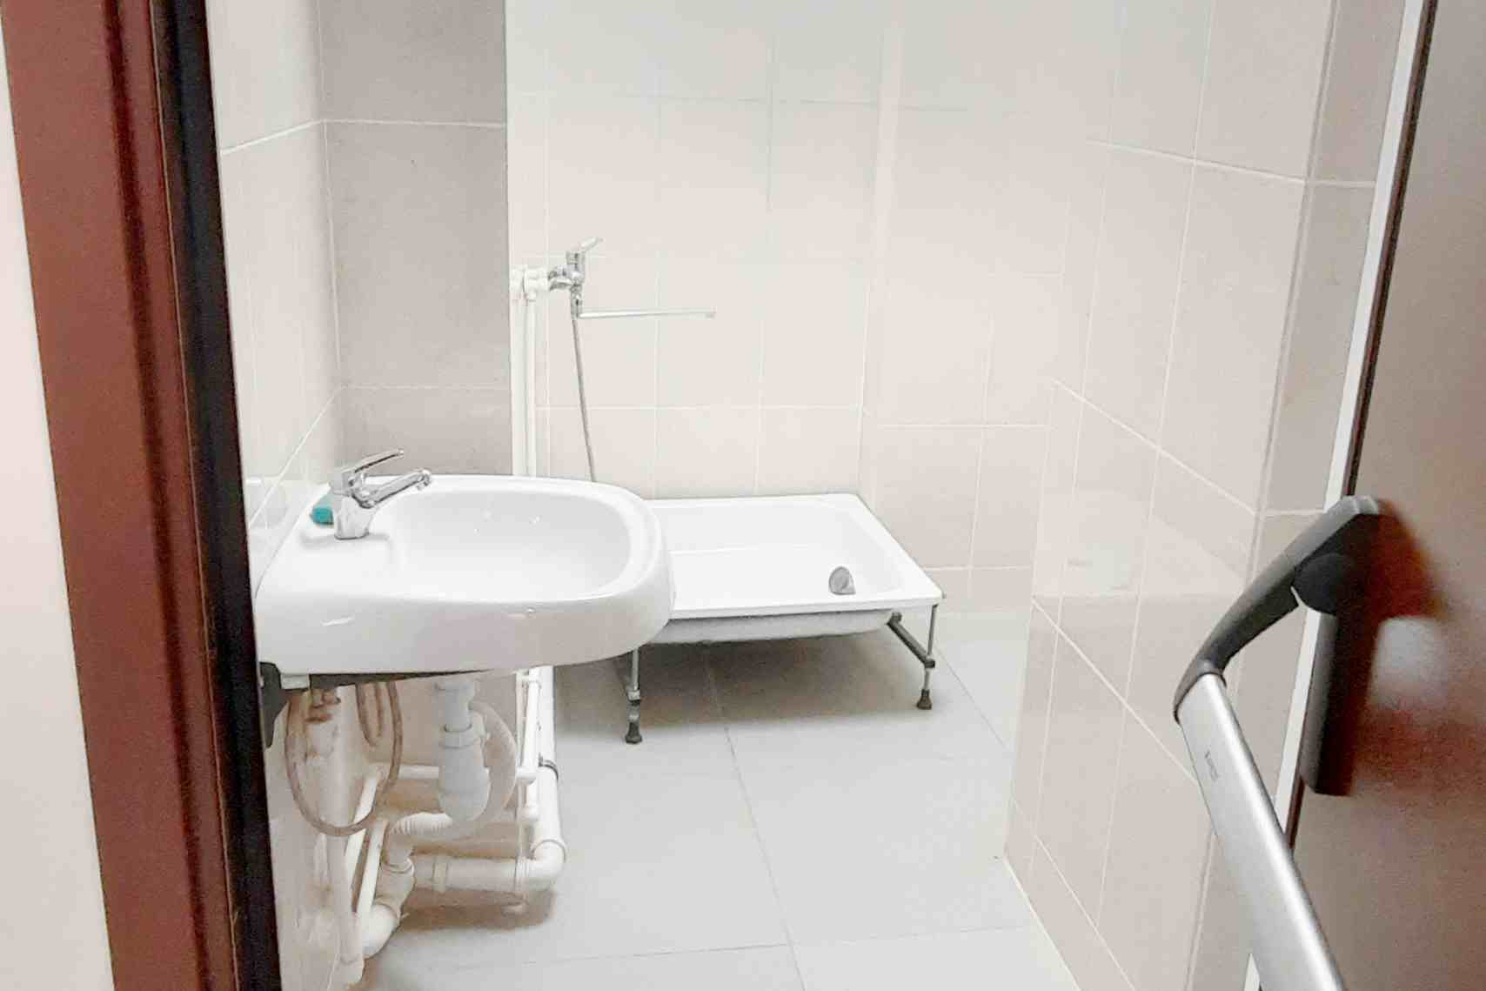
ТЦ «Северный Пассаж»
- Подойдет под торговлю, офисы, медицинский центр, образовательные учреждения, общепит и др.

Slide 4

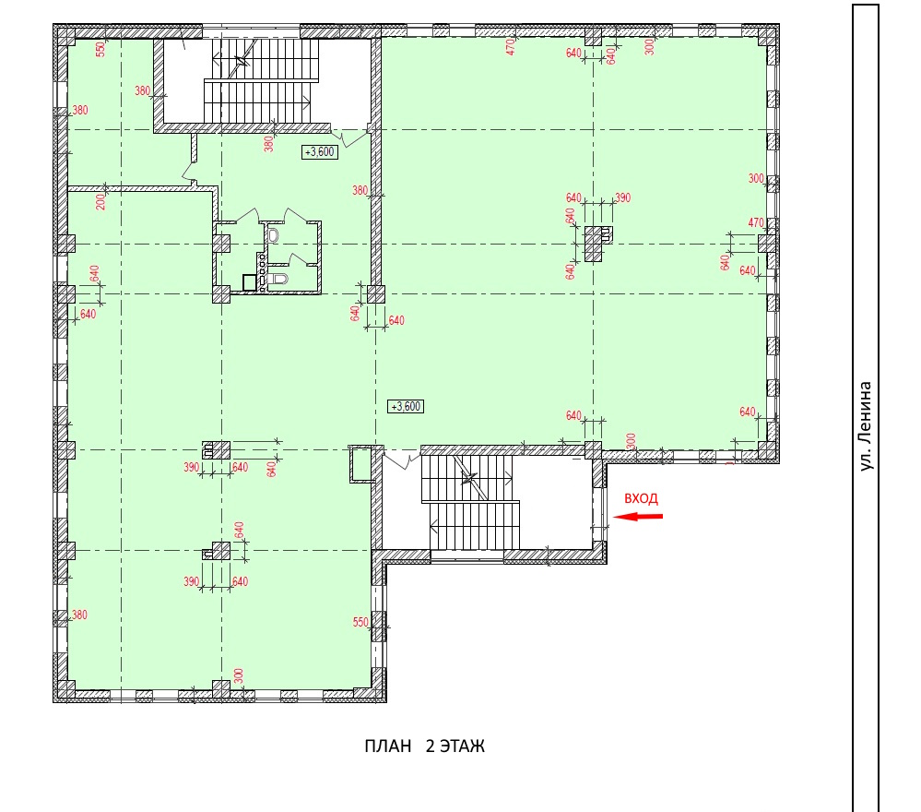
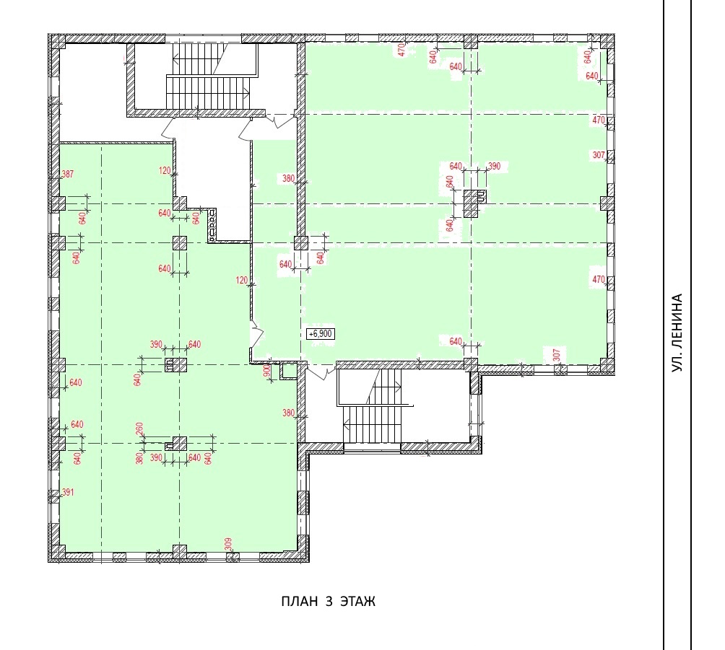
План помещений

Slide 5
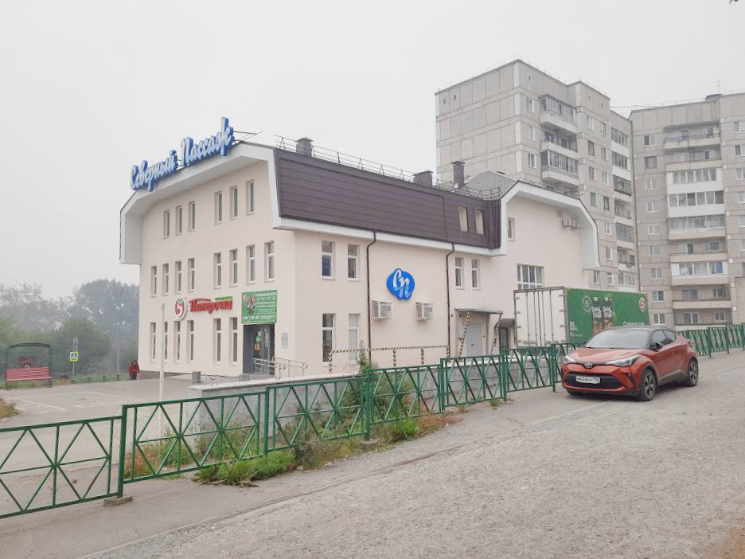
Торговые площади в ТЦ «Северный Пассаж»
Площадь помещений: на втором этаже 465 м2, на третьем этаже 412 м2.
Возможна аренда как целиком, так и каждого этажа отдельно.
И самое ВАЖНОЕ: ЭТОТ ДОМ МОЖЕТ СТАТЬ ВАШИМ!

Slide 6

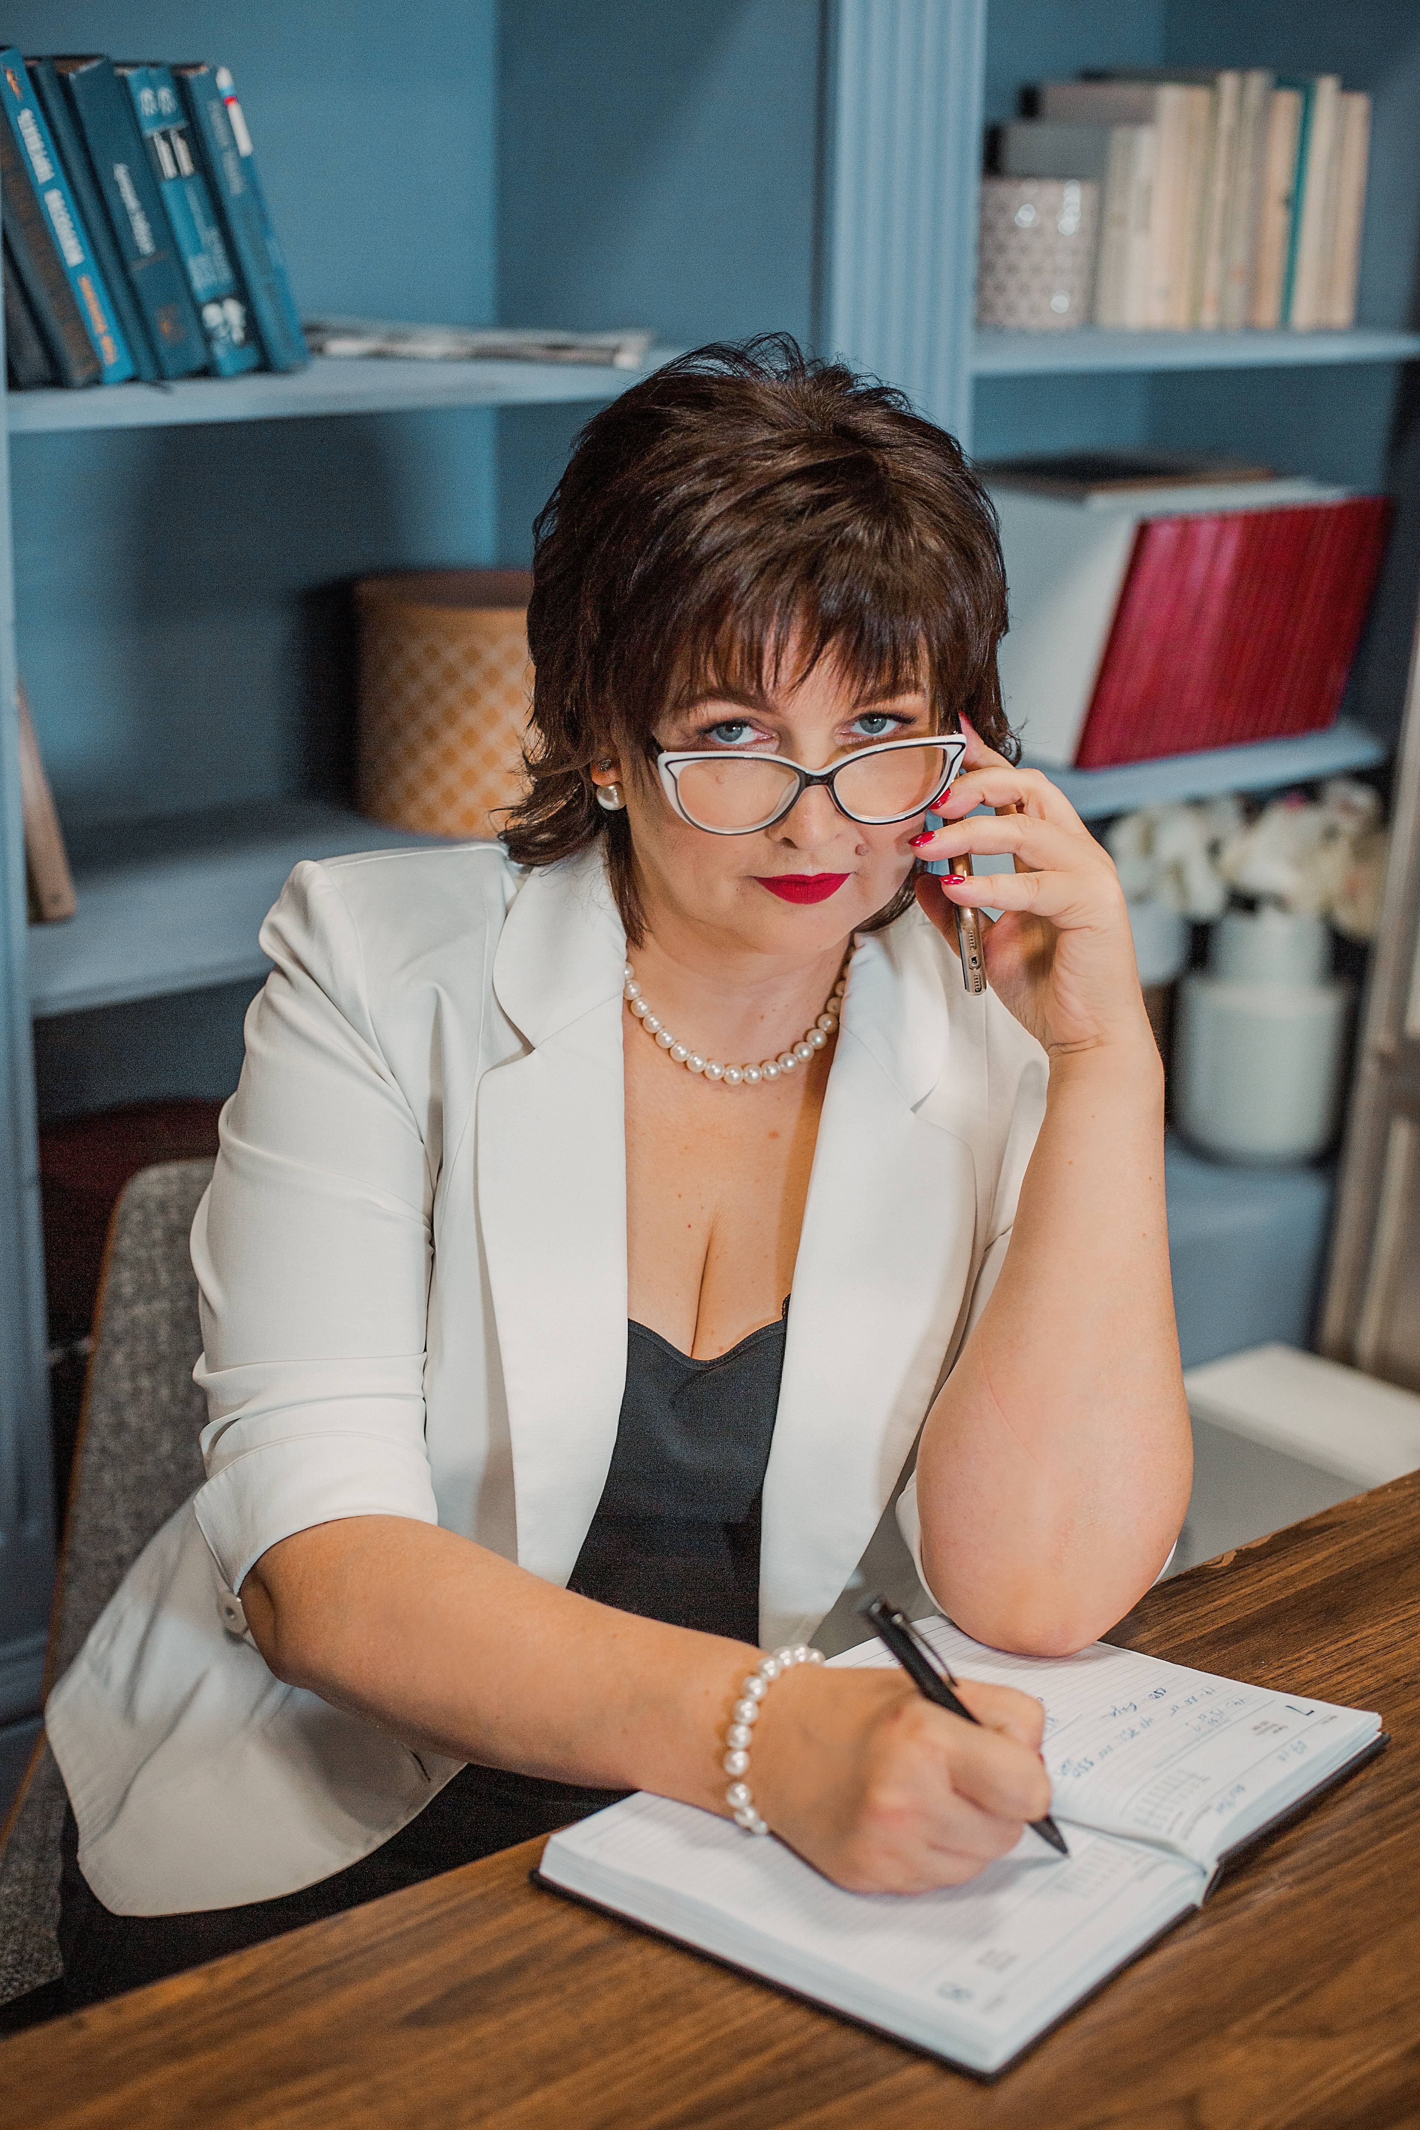
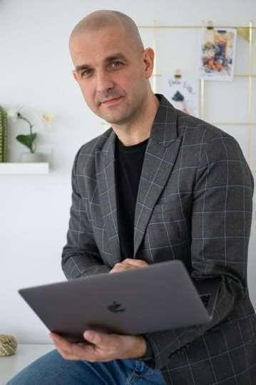


Звоните и мы подберем
офис/торговое/склад вашей мечты!
Специалист по работе
с собственниками помещений
Котова Наталья
+7(922)02-666-91
«Я лично гарантирую качество и эффективность всех продуктов, которые предлагает моя компания!»
komdir@knekat.ru
Всегда на связи, Куприянов
Георгий
+7 (965) 899-67-07
komdir@knkras.ru

